Slide 1
Net::IP Meetup

Slide 2

Podstawy wysokiej dostępności w sieciach: agregacja łączy
Net::IP Meetup
Jakub Słociński
@KubaAtOVH
Notes:
Cześć, nazywam się…
Razem tu z chłopakami […] dumnie reprezentujemy sieciową część team’u R&D.
Dziękujemy też OVH za piwo oraz kanapki ☺
Zastanawiałem się nad tematem na dzisiejsze spotkanie, i sądzę że hasło „agregacja łączy” dobrze nawiązuje do tego co tutaj robimy ☺

Slide 3
„ Agregacja łączy (ang. link aggregation) – technika, polegająca na łączeniu przełączników kilkoma połączeniami równocześnie, co pozwala na utworzenie za pomocą wielu fizycznych połączeń jednego połączenia logicznego (wirtualnego kanału) charakteryzującego się większą przepustowością oraz większą niezawodnością.”
pl.wikipedia.org
Notes:
Tak, ale co to właściwie jest ta agregacja?
No dobrze, ale skąd się to wzięło?

Slide 4
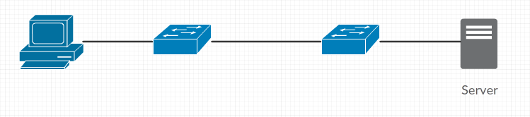
Dawno dawno temu…
Pojedynczy link do switch’a
Brak nadmiarowości pomiędzy przełącznikami
Zwiększenie przepustowości wymaga wyłączenia usługi
Wiele sieci nie wspierało zero-downtime-upgrade ☺
Notes:
Jakiś czas temu, wiele usług wystawianych w sieci opierało się o taką lub podobną architekturę sięci ☺

Slide 5
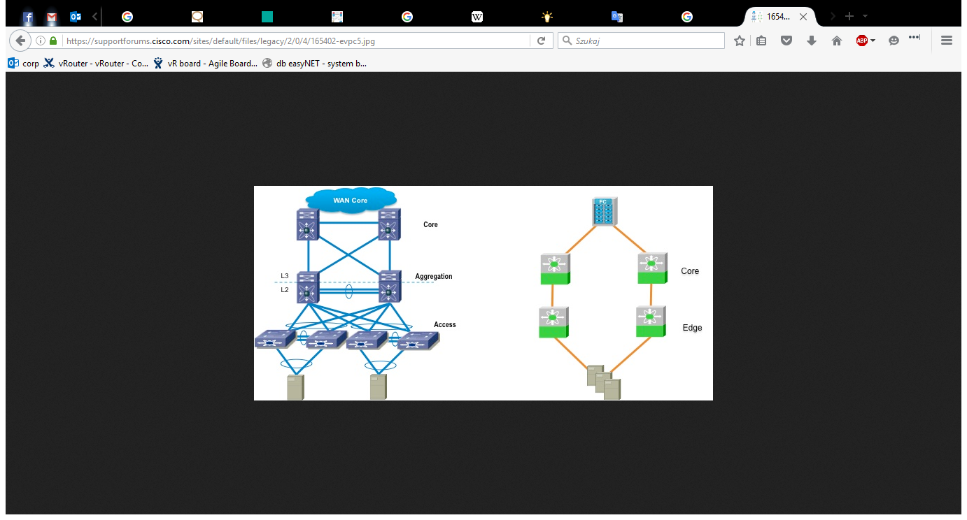
A dzisiaj?
Zdublowane switch’e, router’y
Nadmiarowość łączy
Wysokodostępne infrastuktury
Skalowalnie ad-hoc
…
Notes:
Jednak współczesne rozwiązania pozwalające uzyskać Wysoką Dostępność wyglądają już bardziej „profesjonalnie”

Slide 6
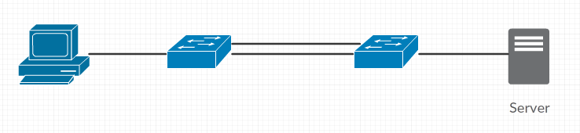
Dodatkowe łącze pomiędzy przełącznikami:
?
Notes:
Kto zgadnie co się stanie jeżeli poprzedni schemat uzupełnimy dodatkowym, nadmiarowym linkiem pomiędzy przełącznikami?? Czeka nagroda ☺

Slide 7
Dodatkowe łącze pomiędzy przełącznikami = failover
Więcej niż jedno połączenie pomiędzy dwoma urządzeniami w ramach tej samej domeny rozgłoszeniowej (L2) = pętla ☺
Brak mechanizmów TTL w sieciach L2
Notes:
Otóż rezultat będzie taki że link ten zostanie najprawdopodobniej wyłączony przez protokół STP który dba o brak pętli w sieci L2

Slide 8
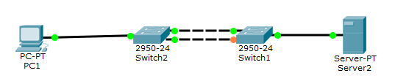
Nadmiarowość bez pętli: STP
STP (Spanning Tree Protocol) –zwiększenie niezawodności środowisk sieciowych poprzez eliminację pętli w sieci

Slide 9
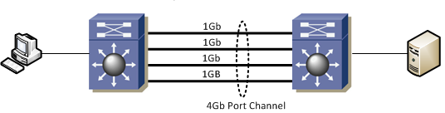
Nadmiarowość bez pętli v.2: LAG/PortChannel/bond
LAG = Link Aggregation Group (bonding, NIC teaming, link bundling, PortChannel, …)
Jeden logiczny interfejs sieciowy
STP działa na interfejsie LAG = wszystkie linki aktywne

Slide 10
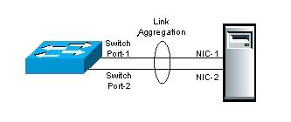
Agregacja L2/L3 - nie tylko pomiędzy przełącznikami
Router -- Router
Switch L3 -- Router
Serwer – Switch
VM: veth / namespace / docker
Domowy PC – switch – NAS ☺

Slide 11
Zalety Port-Channel
Zagregowane pasmo = n * xGbps (*)
Automatyczne przełączenie ruchu z uszkodzonego łącza na pozostałe bez zmiany topologii sieci
Skalowanie bez wyłączania usługi (**)
Uproszczona administracja – interfejs wirtualny
Oszczędność zasobów (jeden adres IP lub konfiguracja VLAN dla jednego interfejsu L2)

Slide 12
?
Desktop połączony LAG 2x1G do przełącznika, dalej 1x10G do NAS’a. Podczas różnych testów przepustowości maksymalna wartość transferu danych to 1Gbps. Dlaczego?
Notes:
Dobra, mam jeszcze jeden gadżet od naszego sponsora ☺

Slide 13
Algorytmy dystrybucji pakietów
Balance-RR (brak zachowania kolejności dostarczenia pakietów)
Active-Backup
Broadcast
IEEE 802.3ad – LACP
Balance-tlb, balance-alb, …

Slide 14
Bonding: na co zwrócić uwagę?
Zagregowane pasmo ≠ wydajność łącza
Monitoring
Debugowanie (m.in. link składowy wysycony)
Wszystkie składowe tej samej przepustowości

Slide 15
mLAG/vPC czyli bonding z wieloma urządzeniami
Cisco MEC/vPC/EvPC
Arista mLAG
Juniper MC-LAG
Mellanox mLAG
Lenovo networking vLAG
…

Slide 16
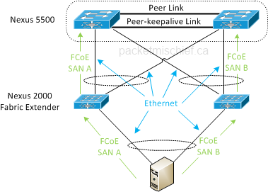
Cisco EvPC (FabricPath)

Slide 17
Podsumowanie
Wdrożenie LAG pozwala lepiej zarządzać zasobami
Pad łącza w LAG jest mniej odczuwalny niż bezpośrednio (zapewniając odpowiedni nadmiar)
Używaj LAG do połączeń router-router
mLAG/vPC jest jeszcze fajniejszy.. o ile jest.
Klient konfiguracji mLAG musi tylko wspierać LACP/802.3ax/ad

Slide 18
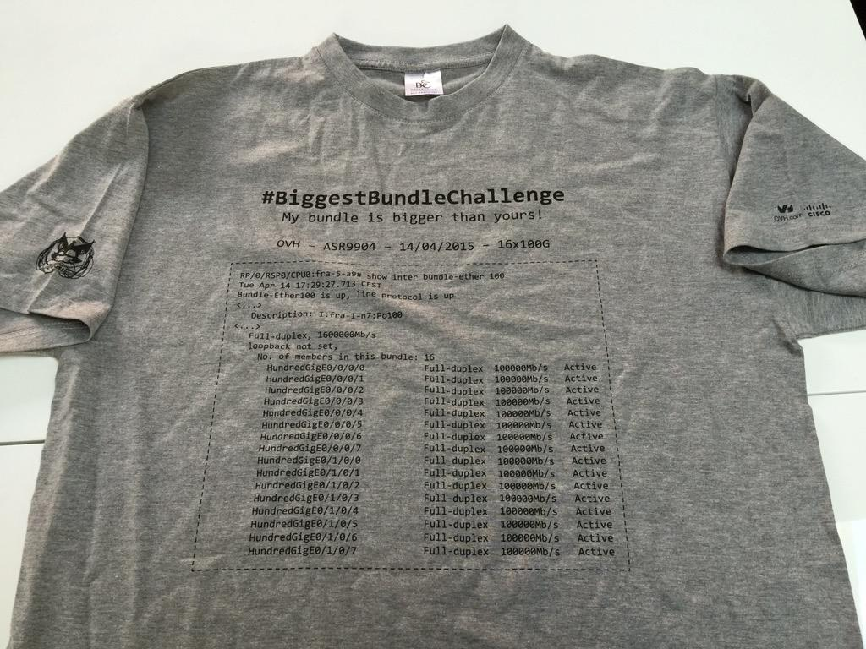
Notes:
Jakiś czas temu nasz team sieciowy dostał od Cisco taką koszulkę ☺ 16x100Gbps – 1.6Tbps w jednym portchannel!

Slide 19
NIEAKTUALNE
Notes:
.. Ale to już nieaktualne. Musimy spytać chłopaków z Aristy o najnowszą wersję koszulki ☺ aktualny top score to: 48x100Gbps

Slide 20
Teraz zadaj pytanie ☺
Jakub Słociński
@KubaAtOVH

